Slide 1

LSC - Live Support Chat
von Niklas Grieger

Slide 2
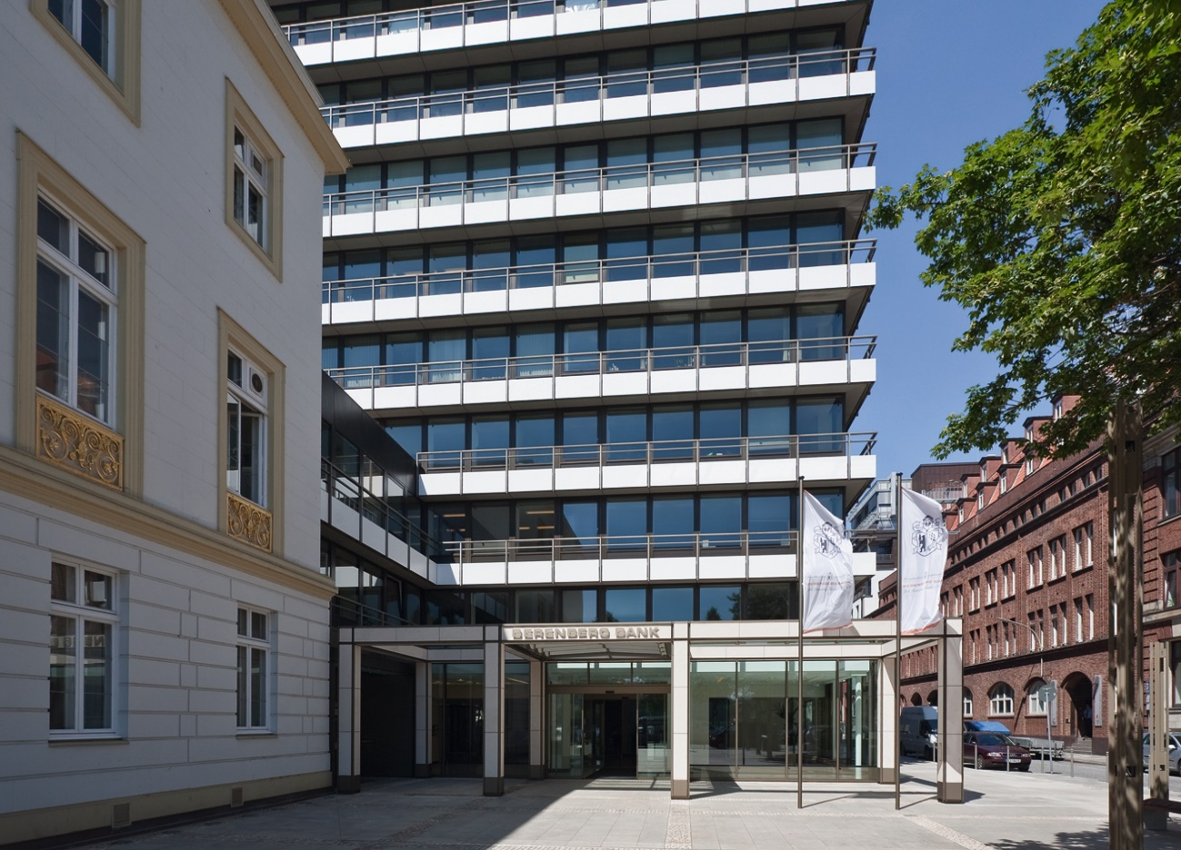
Das Unternehmen
Agenda:
Vorstellung
Thematik
Analyse
Entwurf
Implementierung
Fazit
Live Demo (evtl.)

Slide 3

Wir – der interne IT Dienstleister
Interner IT Dienstleister seit mehr als 15 Jahren
Der überwiegende Teil der Applikationen ist selbst entwickelt
Über 250 Mitarbeiter im Bereich IT
Agenda:
Vorstellung
Thematik
Analyse
Entwurf
Implementierung
Fazit
Live Demo (evtl.)

Slide 4

Projektbeschreibung
Echtzeit Kommunikation
Integriert in die Intranet Seite
Einfache Wartbarkeit durch Modularität
Agenda:
Vorstellung
Thematik
Analyse
Entwurf
Implementierung
Fazit
Live Demo (evtl.)

Slide 5





Projektbeschreibung
Agenda:
Vorstellung
Thematik
Analyse
Entwurf
Implementierung
Fazit
Live Demo (evtl.)
Mitarbeiter Data
Hallo, ich habe eine
Frage zu einem
Thema…
Chat Data
Mitarbeiter Data

Slide 6

Projektziel
Warum ?
Schnellere Lösungsfindung
Was?
Effizientes Support Kommunikationsmittel
Wie gut?
Keine externe Software
Individuell anpassbar
Hilfe „vor Ort“
Für wen?
IT als Support
Fachbereich
Agenda:
Vorstellung
Thematik
Analyse
Entwurf
Implementierung
Fazit
Live Demo (evtl.)

Slide 7
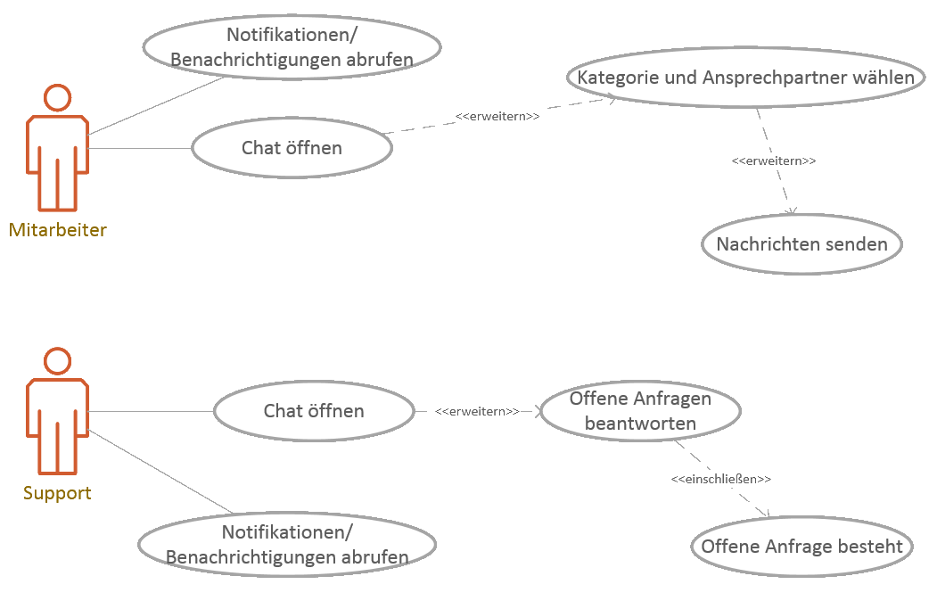
Anwendungsfalldiagramm
Agenda:
Vorstellung
Thematik
Analyse
Entwurf
Implementierung
Fazit
Live Demo (evtl.)

Slide 8
Projektphasen
Agenda:
Vorstellung
Thematik
Analyse
Entwurf
Implementierung
Fazit
Live Demo (evtl.)

Slide 9
Projektkosten
Vorgang | Mitarbeiter | Zeit | Gesamtkosten
Entwicklung | 1x Auszubildender | 70h | 1.050€
Test | 2x Auszubildender 2x Entwickler | 4h | 728€
Gesamt |  |  | 1.778€
Agenda:
Vorstellung
Thematik
Analyse
Entwurf
Implementierung
Fazit
Live Demo (evtl.)

Slide 10
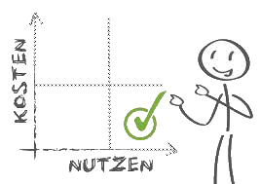
Nutzen
Zeitersparnis
Effizienteres Arbeiten für den Fachbereich
Keine Lizenzkosten, da keine eingekaufte Lösung
Agenda:
Vorstellung
Thematik
Analyse
Entwurf
Implementierung
Fazit
Live Demo (evtl.)

Slide 11
Verwendete Sprachen
Agenda:
Vorstellung
Thematik
Analyse
Entwurf
Implementierung
Fazit
Live Demo (evtl.)
Serversprache
C#
Client
HTML
CSS
JavaScript
Frameworks/Bibliotheken
ASP.NET MVC
SignalR
Entity Framework
Frameworks/Bibliotheken
JQuery
KendoUI

Slide 12
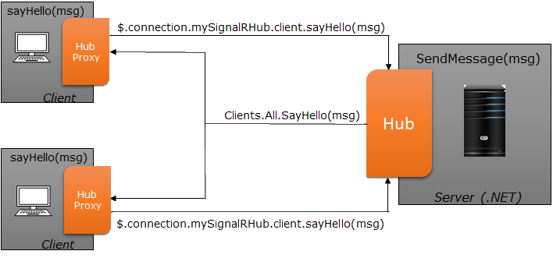
SignalR
Kein HTTP Overhead
Einmal verbunden immer verbunden
Wenig Netzauslast durch „Pushen“
Hubs senden Daten an alle verbundenen Clients
Agenda:
Vorstellung
Thematik
Analyse
Entwurf
Implementierung
Fazit
Live Demo (evtl.)

Slide 13
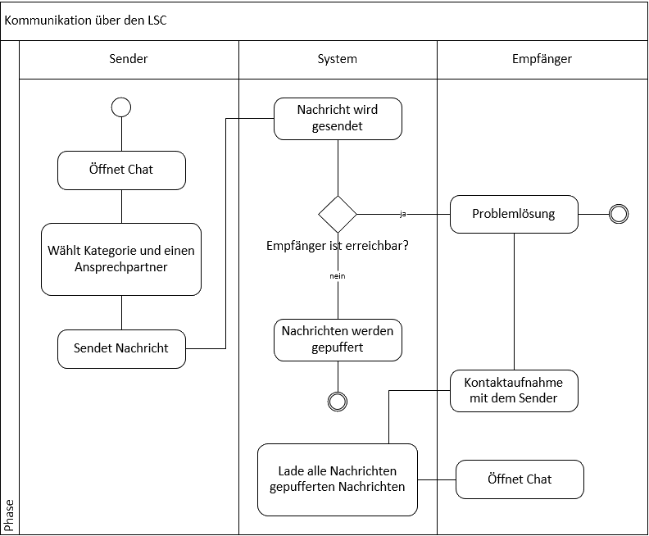
Aktivitätsdiagramm
Agenda:
Vorstellung
Thematik
Analyse
Entwurf
Implementierung
Fazit
Live Demo (evtl.)

Slide 14
Laden des modularen Chats
Folgende Methode wird aufgerufen, sobald der Benutzer die Seite öffnet
public ActionResult GetChat(bool partial, int currentUserId)
{
var request = Request;
ViewBag.Partial = partial;
ViewBag.CurrentUserId = currentUserId;
if (partial == true)
{
return PartialView("~/Views/Chatlogs/Index.cshtml");
}
else
{
return View("~/Views/Chatlogs/Index.cshtml");
}
}
Agenda:
Vorstellung
Thematik
Analyse
Entwurf
Implementierung
Fazit
Live Demo (evtl.)
Später MitarbeiterID
Übergibt die ID an die View
Lädt die View als eine Partial View

Slide 15

Fazit
Noch überlegen !!!!!
Wie wird es weitergehen?
Produktive Integration
Nutzeranalyse
Agenda:
Vorstellung
Thematik
Analyse
Entwurf
Implementierung
Fazit
Live Demo (evtl.)

Slide 16

Live Demo (Evtl.)
Agenda:
Vorstellung
Thematik
Analyse
Entwurf
Implementierung
Fazit
Live Demo (Evtl.)

